Slide 1
第四小组
校园快递互助平台——小递递APP
小组成员：
黄嘉琳、李言博、梁裕锋、陈芷慎、欧健桐、林光胜、沙卉、徐学谊
ALLPPT.com _ Free PowerPoint Templates, Diagrams and Charts

Slide 2
成员分工
后台搭建：林光胜、梁裕锋
原型、UI设计：陈芷慎、沙卉
界面实现：徐学谊、欧健桐
功能实现及项目整合：李言博、黄嘉琳

Slide 3
项目简介
这个APP是一个为在校的大学生解决拿快递问题的服务平台。目的就是为了解决大学生抽不出时间拿快递的问题、还能提高大学生的交际。通过这个APP，没有时间拿快递的学生可以有发起需求，方便去拿快递的学生就可以提供帮助，能够大大的提高时间的利用效率，一举两得。

Slide 4
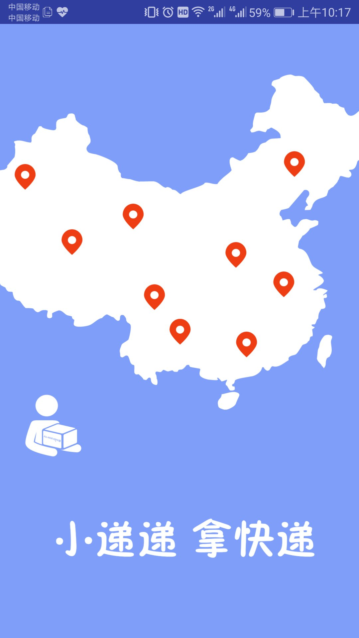
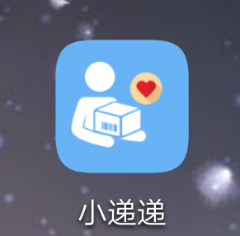
APP界面
桌面图标
启动页

Slide 5
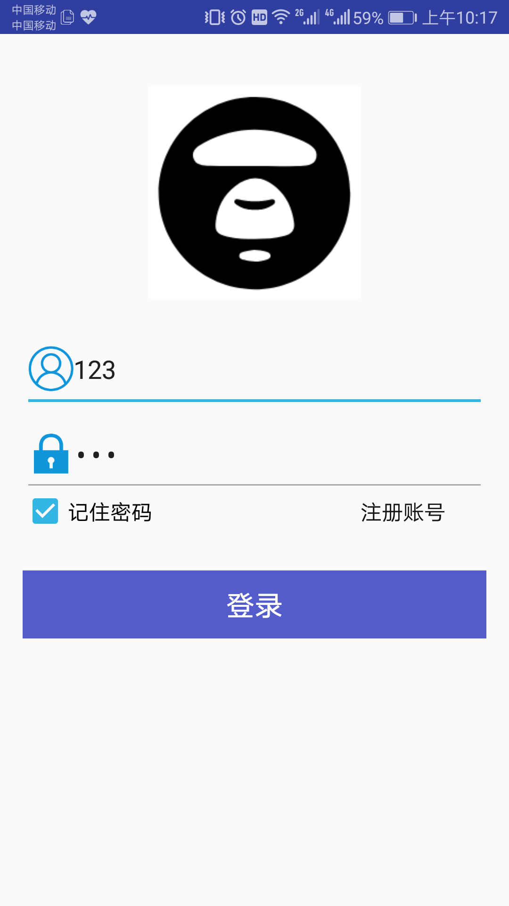
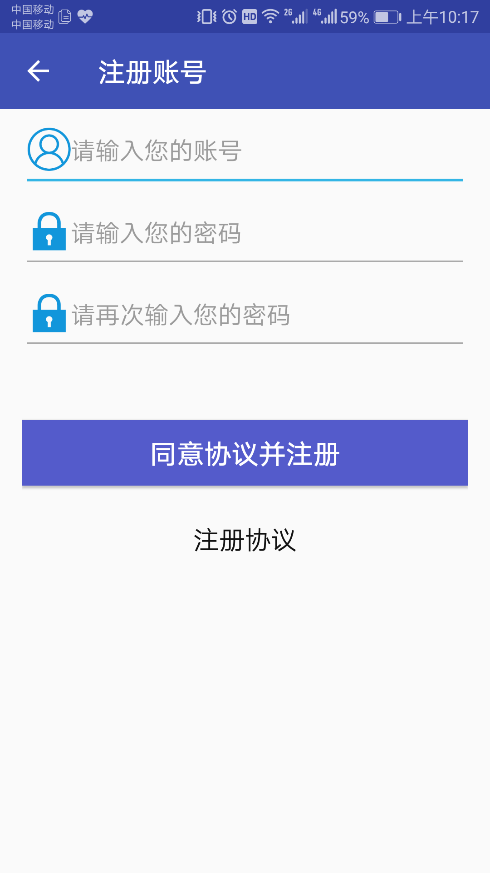
APP界面
登陆界面
注册界面

Slide 6
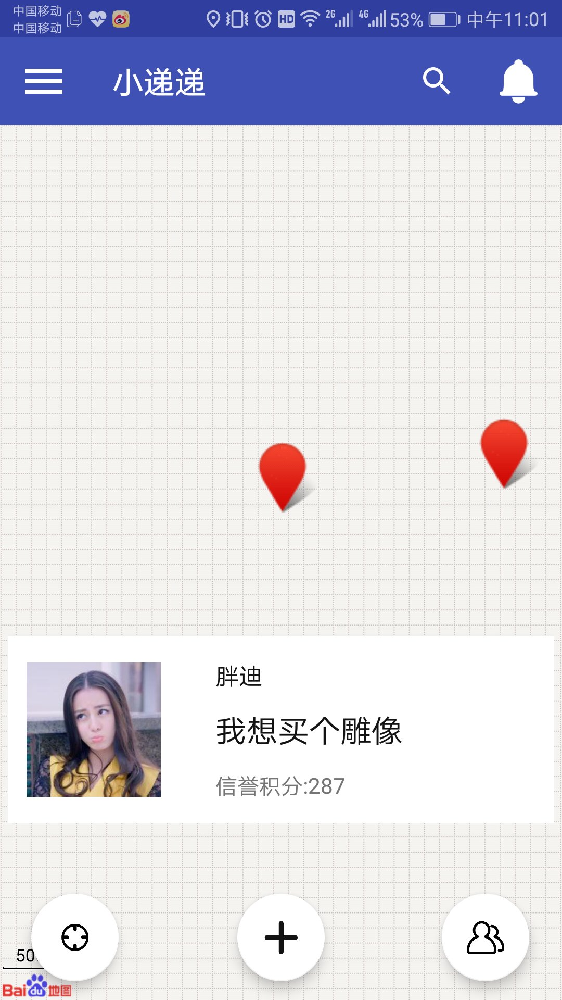
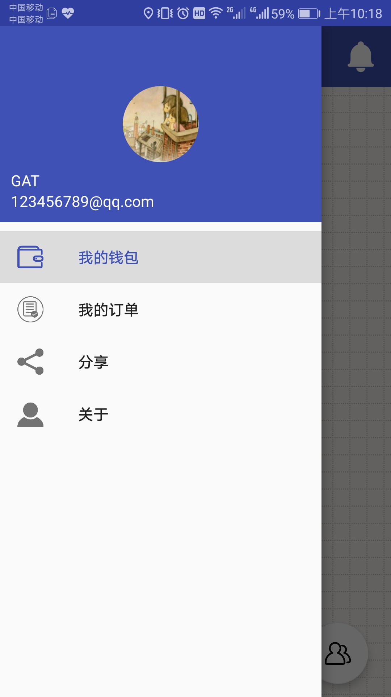
APP界面
主界面
侧边菜单

Slide 7
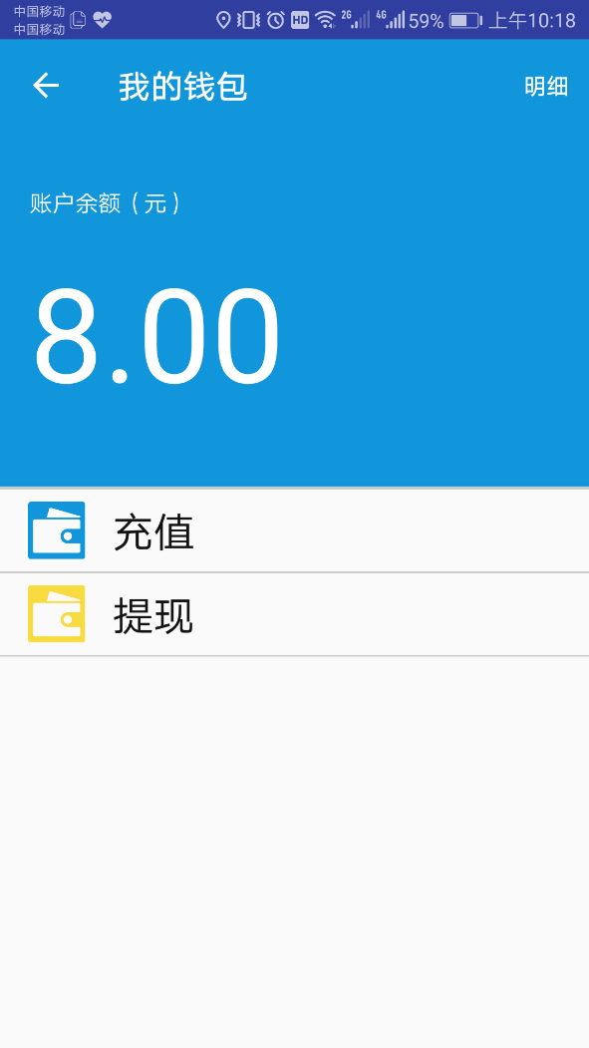
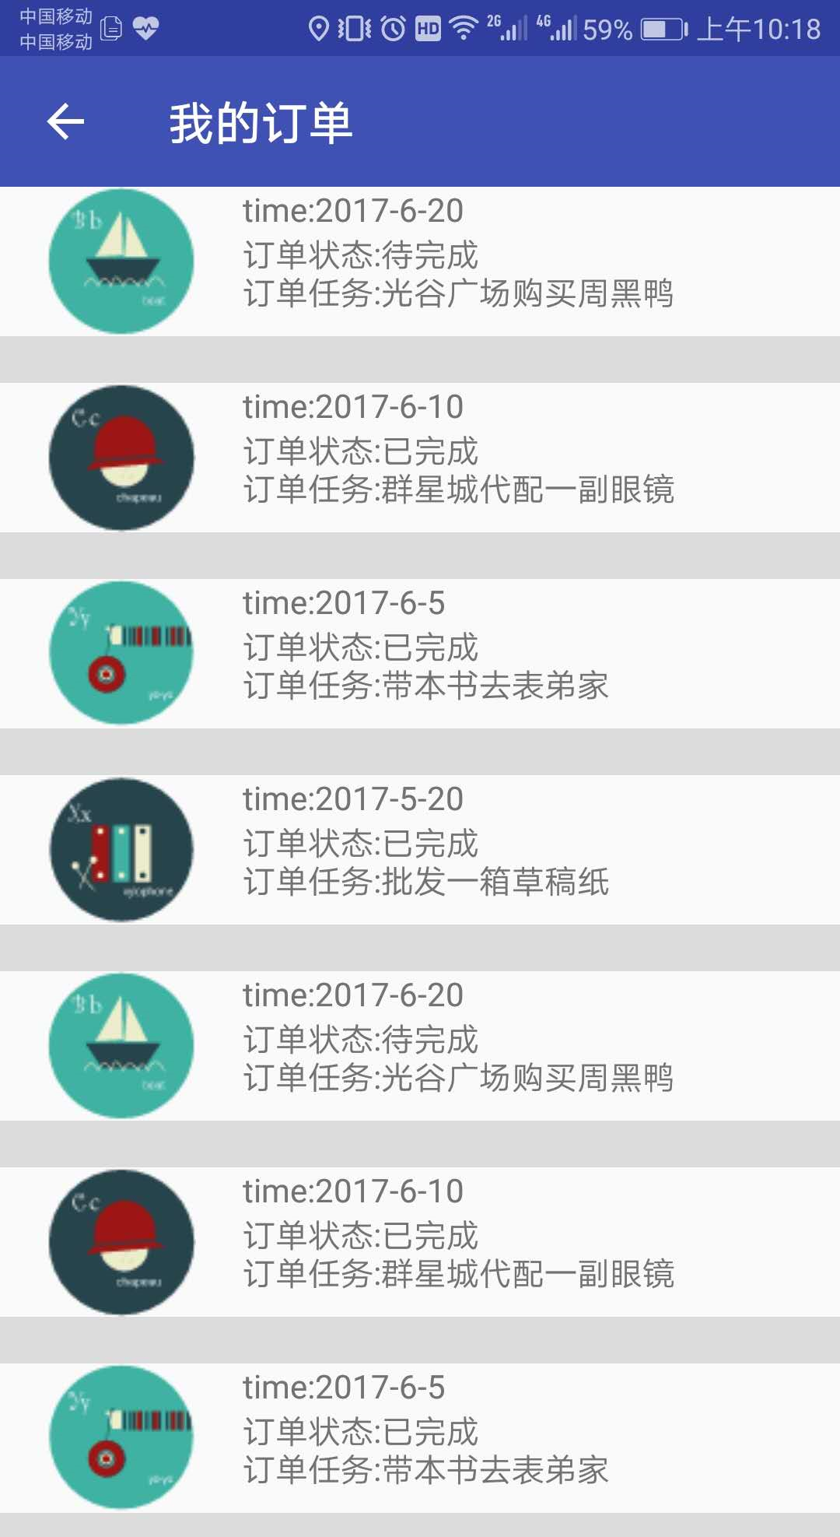
APP界面
提现界面
我的订单

Slide 8
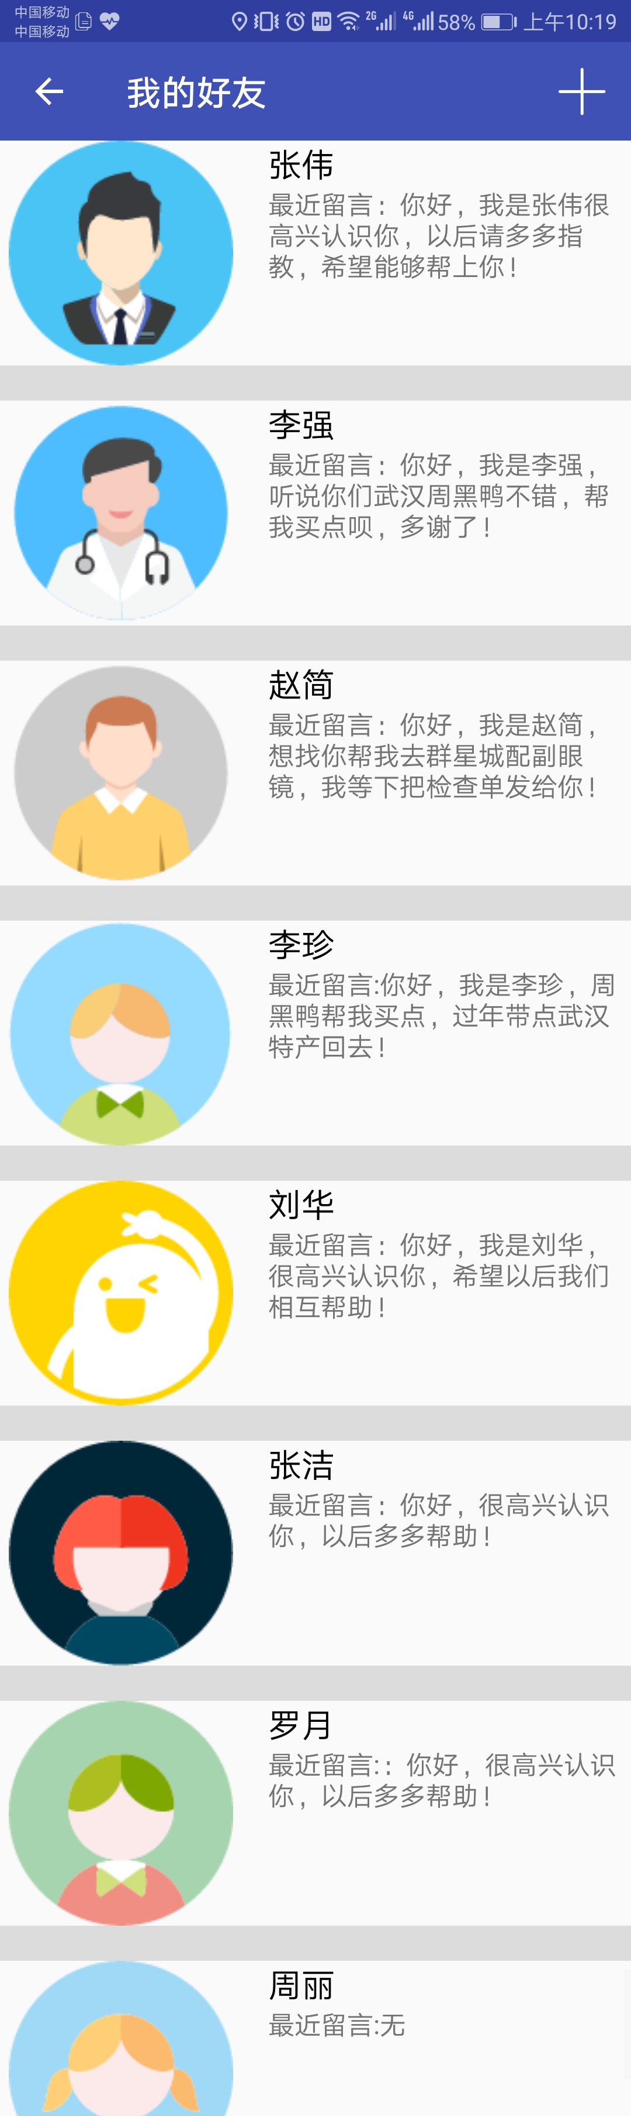
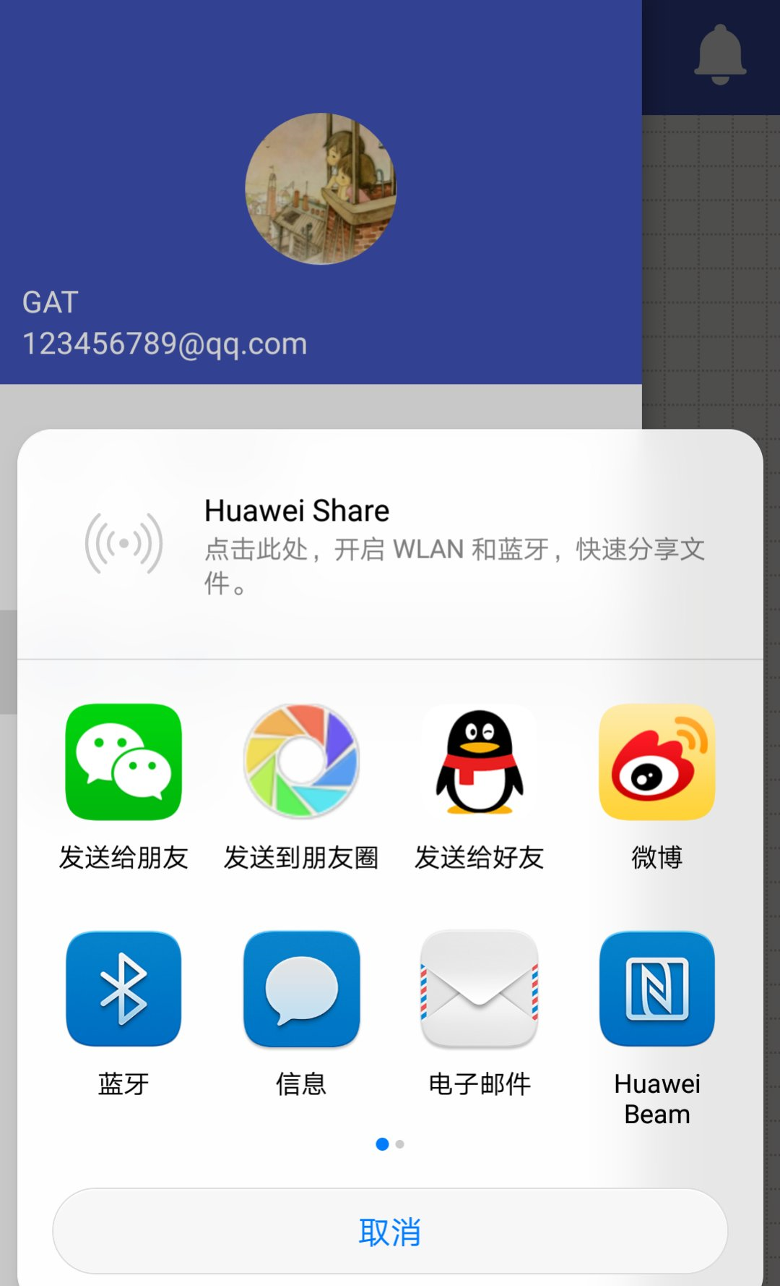
APP界面
分享
我的好友

Slide 9
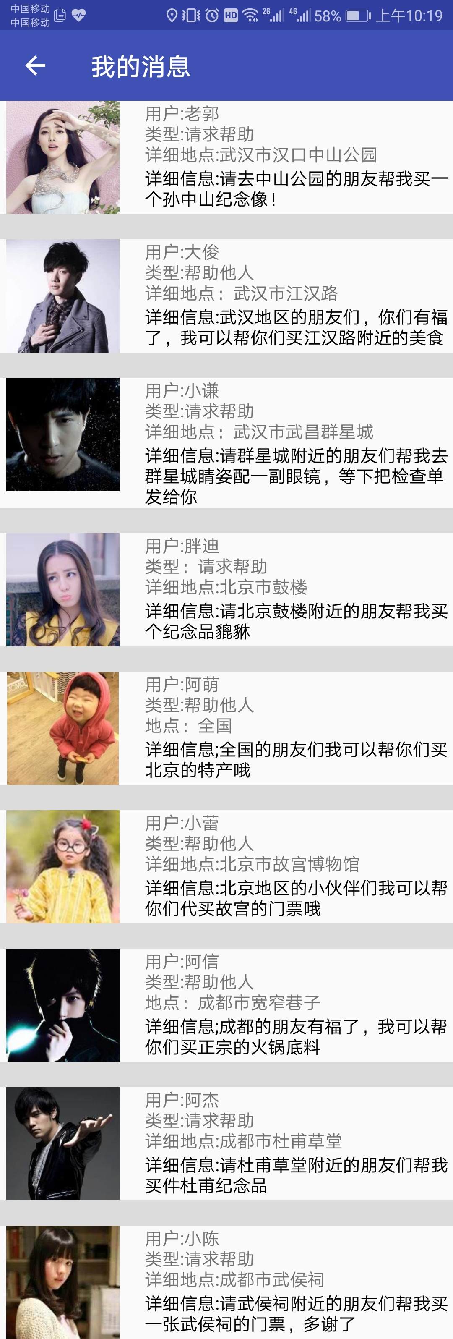
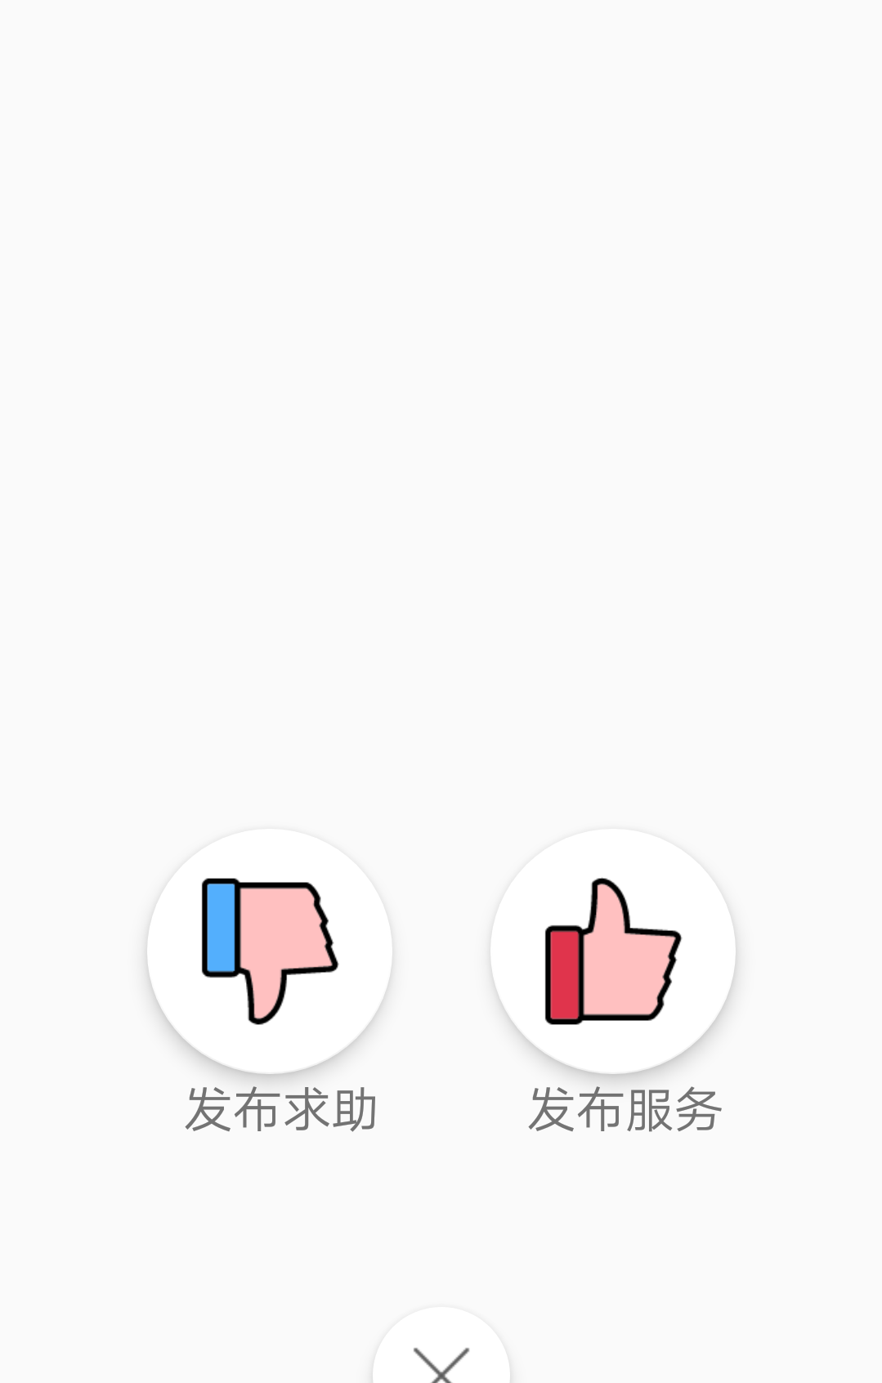
APP界面
我的消息
发布界面

Slide 10
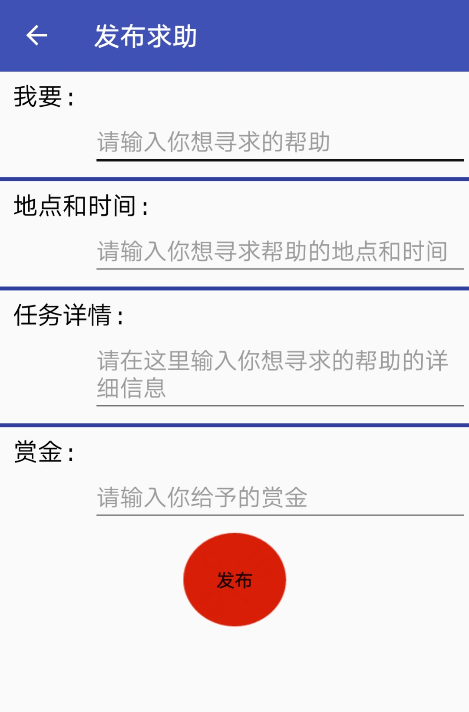
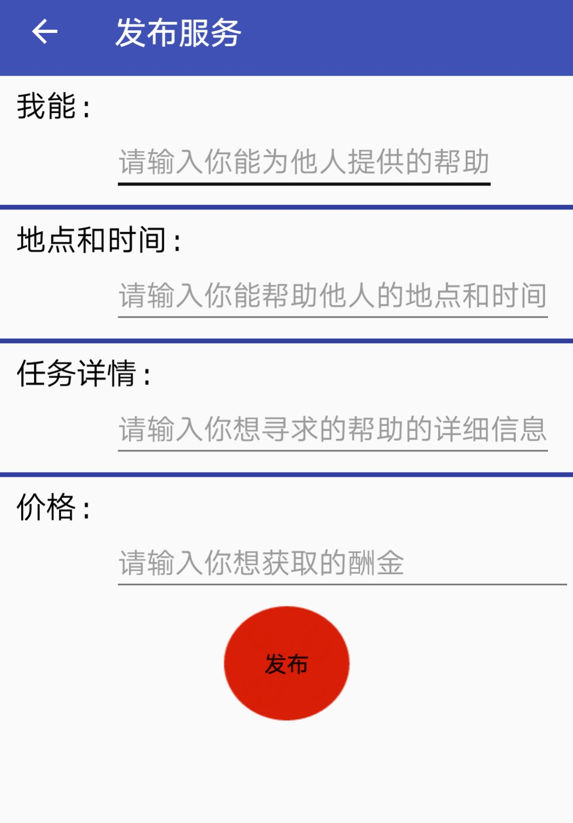
APP界面
发布求助
发布服务

Slide 11

APP演示

Slide 12
项目总结
在这次的软件工程项目中，每个小组成员都充分发挥了自己在小组中的作用，努力地做好在小组中应该充当的角色，小组内的沟通良好，在开发的过程中能够达成对项目开发细节的探讨。
现在这个APP的开发还没有完全完成，在数据上的使用基本上是模拟数据，我们实现了基本功能，但由于最近百度地图API的接入出了一点问题，导致主界面的地图界面无法显示，同时也影响到了其他功能的使用，目前正在努力解决中。

Slide 13
THANKS

